Slide 1
Jugador artificial de dominó basado en Árbol de Búsqueda Monte Carlo

Slide 2
Contenido
Introducción
Contexto
Identificación del problema
Objetivos
Metodología
Análisis de requisitos
Requerimientos funcionales
Restricciones
Trabajos relacionados

Slide 3
Diseño
Arquitectura
Análisis de tablero y jugadas predefinidas
Muestreo de fichas desconocidas
Busqueda en árbol de juego con información perfecta
Soluciones alternativas
Estandares utilizados

Slide 4


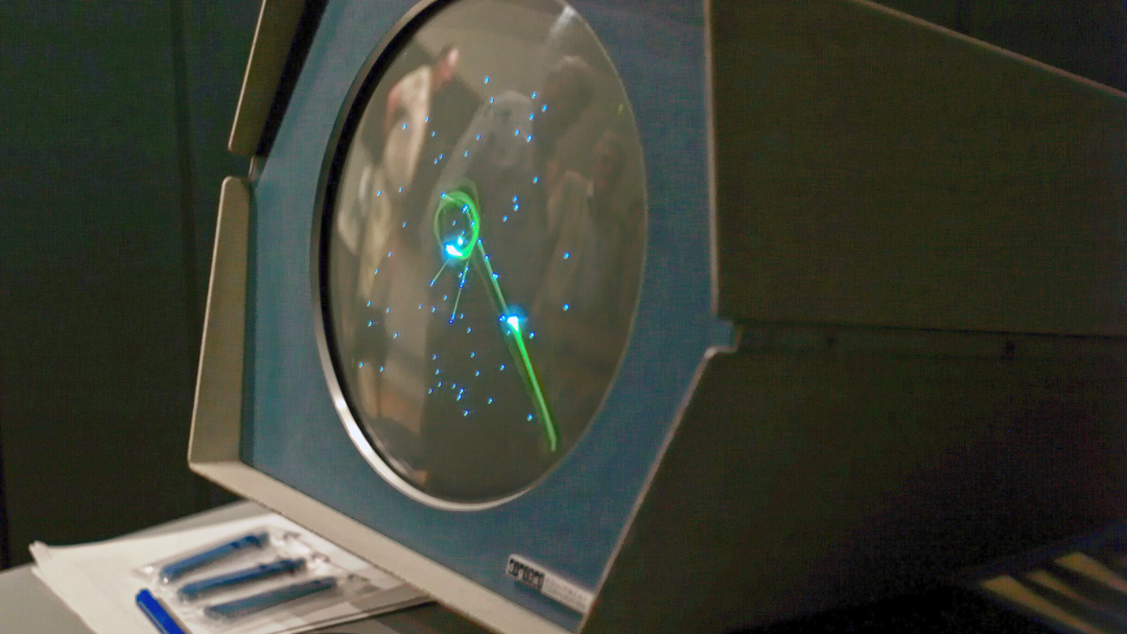



La industria de los videojuegos tiene sus inicios en la década de los cincuenta

Slide 5
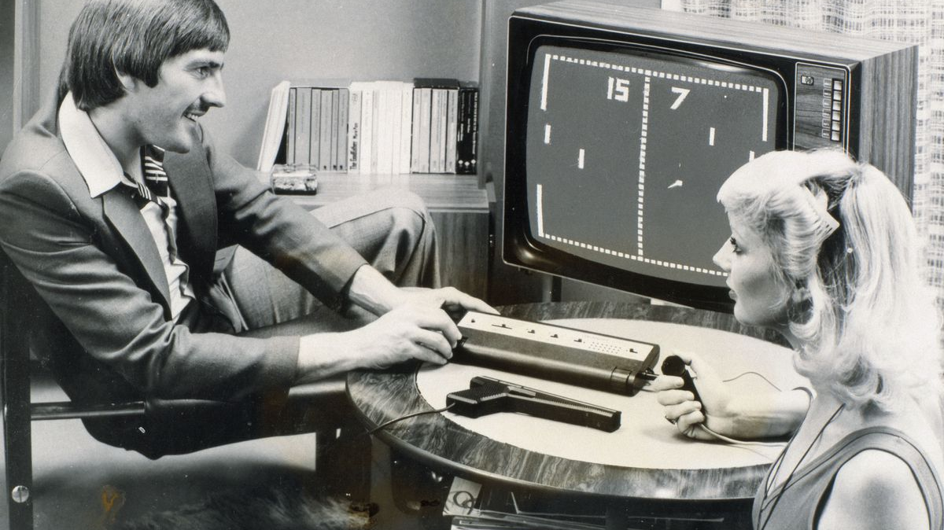
En la decada de los setenta sale a la venta Pong , el primer videojuego con exito comercial

Slide 6
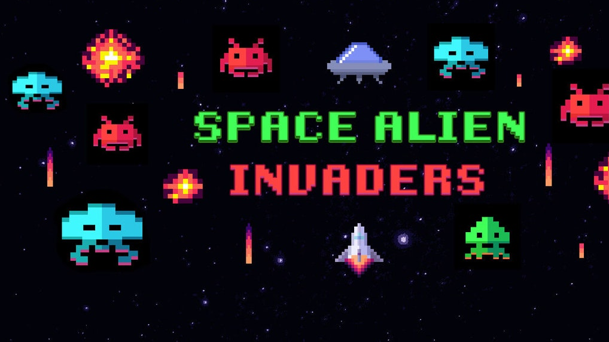
Space Invaders es considerada la primer “killer app”.

Slide 7
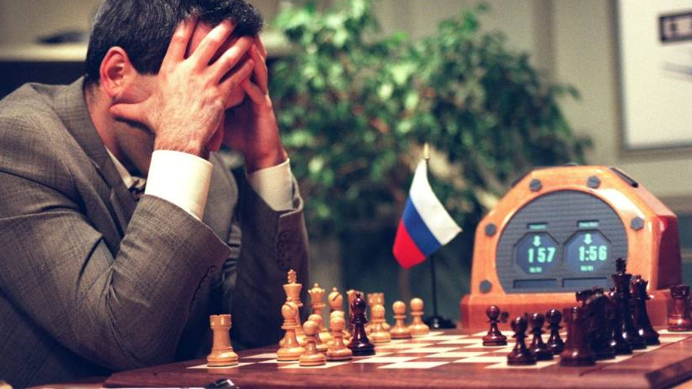
Los juegos de mesa han sido un campo fructifero para la inteligencia artifical

Slide 8
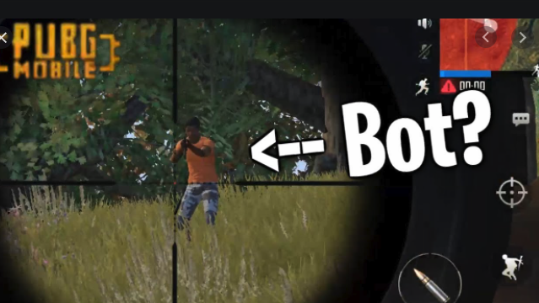
Los jugadores artificiales ( o bots) tienen un papel importante en el desarrollo de un videojuego

Slide 9
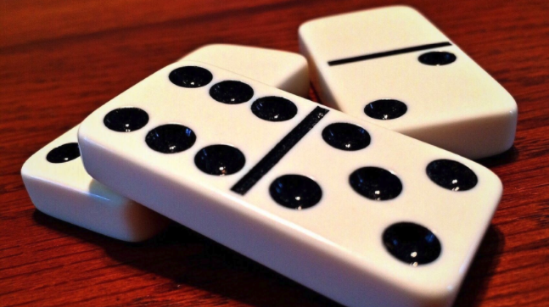
El objetivo de este trabajo es Implementar un jugador artificial para un juego online de dominó

Slide 10
Requerimientos funcionales
Generar jugadas a partir del estado del juego
Selección de niveles de dificultad

Slide 11
Requerimientos no funcionales
Generar partidas dentro de un lapso predeterminado
Desempeño mínimo: Debe ganar X% de veces contra un equipo de jugadores débiles
Desempeño máximo: Debe ganar Y% de veces contra un equipo de jugadores oráculo
Exponer API sencilla para poder ser integrado con facilidad

Slide 12
Restricciones
Debe correr en un servidor con las siguientes características:

Slide 13
Trabajos relacionados
Jugador de Bridge nivel experto. Ginsberg (2001)
Aprendizaje profundo + aprendizaje por refuerzo para atari. Mnih et al. (2013)
Indicadores estadísticos para desempeño de MCTS. Frank y Basin (1998)
Proyecto de licenciatura sobre un jugador artificial de dominó. Angeris y Li (2016)

Slide 14
Arquitectura
Análisis del tablero y jugadas predefinidas
Muestreo de fichas desconocidas ( Determinization )
Busqueda en árbol de juego con información perfecta

Slide 15
Hay situaciones en donde es mejor una jugada predefinida a una búsqueda costosa

Slide 16
El estado del juego tiene información que se puede usar para inferir las fichas de los demás jugadores

Slide 17
Al muestrear sobre las posibles manos de los demás jugadores podemos transformar el juego en un conjunto de juegos de información perfecta

Slide 18
En cada juego calculamos la tirada óptima y promediamos

Slide 19
Soluciones alternativas
Métodos de aprendizaje por refuerzo: Q-learning o Counterfactual Regret Minimization
Distintos algoritmos de busqueda en árboles de juego

Slide 20
MCTS es un algoritmo anytime que no necesita heurística

Slide 21
Estandares utilizados
JSON (ECMA-404)
PEP8

